Slide 1
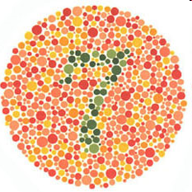
Daltonisme
« Qui ne voit pas la mort en rose est affecté d'un daltonisme du coeur. » de Emil Michel Cioran

Slide 2
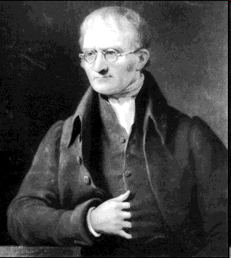
Symptômes
Decouverte : John Dalton
Trouble : mauvaise distinction des couleurs
        rouge / vert
Origine : developpement imcomplet de l’œil
        Nerf optique ou retines
inconvénients : metier
        Exemple : pilote

Slide 3
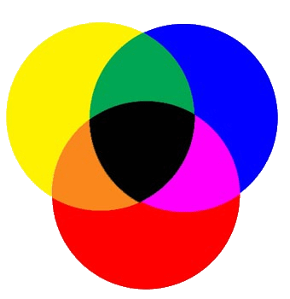
Incertitudes ?
Historiques :
    Travaux de Young & Goethe
      Couleur primaire : rouge contraire a vert
Antropologie :
    Qu’est ce vision normal ?
    Couleur → langage
    Différence et non anomalie

Slide 4
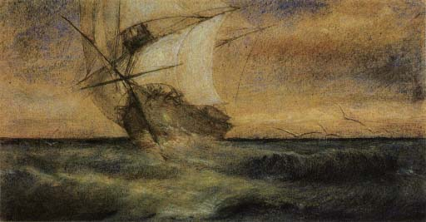
Sociologie
Mode :
    peintre avant gardistes années 50
Aujourd’hui ?
    Interogation et admiration terminé

